Slide 1
Symulacja w grach komputerowych
(model mostu)
Piotr Beling i Filip Wasilewski

Slide 2
Najważniejsze cechy modeli dla gier
Szybkość - gra musi działać w czasie rzeczywistym, a „liczenie fizyki” nie jest jedyną rzeczą obciążającą procesor
Stabilność – układ musi się zachowywać dość dobrze także przy stosunkowo długich krokach czasowych
Często wymagają dużych uproszczeń

Slide 3
Most (model podstawowy)
Most jest złożoną budowlą. Składa się z wielu połączonych ze sobą elementów konstrukcyjnych (belek, lin,…). Jego stabilność zależy nie tylko od parametrów tych elementów (kształtu, masy, wszelkich rodzajów sprężystości) ale także od sposobu i wytrzymałości ich połączenia oraz środowiska w jakim stoi most (sił zewnętrznych)

Slide 4
Most (model podstawowy) - interakcje
Siły działające na most:
Siły sprężystości elementów mostu
Siła nacisku przejeżdżającego pojazdu (wpływ ma kształt i masa pojazdu, oraz sposób jego sterowania, jego ruchu)
Siły mocowań do podłoża
Siła grawitacji
Siła wiatru
Siły oporu (sprężyste, tarcie, opory powietrza)

Slide 5
Model scalony – cel modelowania
Stworzenie gry komputerowej w której gracz będzie mógł wybudować i „przetestować” własny most
„Testowanie” mostu będzie polegało na symulacji jego zachowania (sprawdzaniu czy się zarwie, obejrzeniu działających sił) podczas gdy przemieszcza się po nim pojazd (pociąg)

Slide 6
Model scalony – dlaczego upraszczamy?
Chcemy czytelne zobrazować najważniejsze zjawiska bez wdawania się w szczegóły, nie wymagamy 100% zgodności z rzeczywistością
Gra ma działać szybko (w czasie rzeczywistym), więc nie stać nas na modelowanie wszystkich zjawisk fizycznych

Slide 7
Model scalony – uproszczenia
Symulacja w dwóch wymiarach
Uproszczona konstrukcja mostu:
  Każdy element konstrukcyjny (dalej zwany łączem) będzie walcem o pomijalnym promieniu podstawy w stosunku do wysokości (w 2D odcinkiem)
  Łączenie tych elementów (odcinków) będzie polegało na uwspólnieniu ich końców (dalej zwanych węzłami)

Slide 8
Model scalony – interakcje
Pozostawimy jedynie niektóre siły:
Siły sprężystości (zgodnie z prawem Hook’a proporcjonalne do wydłużenia) i jej tłumienie (proporcjonalne do prędkości)
Siła oddziaływań między pociągiem i mostem (w tym napędzająca pociąg)
Siła oddziaływań podłoża na most i pociąg
Siła grawitacji

Slide 9
Model scalony - zmienne opisowe
Łącza
  Położenie końców (zmienne w czasie symulacji) -węzły
  Długość początkowa (l₀)
  Masa
  Moduł Younga (E) (innych rodzajów sprężystości nie uwzględniamy) i współczynnik tłumienia drgań (b)
  Wytrzymałość na zerwanie

Slide 10
Model scalony - zmienne opisowe
Węzły:
  Położenie
  Położenie w poprzednim kroku symulacji
  Węzeł o stałym położeniu (przymocowany do podłoża) czy ruchomy?
  Masa
Teren:
  Kształt (wykres pewnej funkcji)

Slide 11
Model scalony - elementy
Pociąg składa się z członów (lokomotywy i wagonów) połączonych za pomocą łącz.
Każdy człon składa się z węzłów o określonym względnym położeniu (odległości)
Lokomotywa ma napęd

Slide 12
Model scalony - interakcje
Kolizja węzeł – teren: węzeł jest przesuwany do najbliższego dozwolonego punktu
Kolizja węzeł pociągu – łącze mostu: węzeł i końce łącza są przesuwane zgodnie z zasadą zachowania pędu

Slide 13
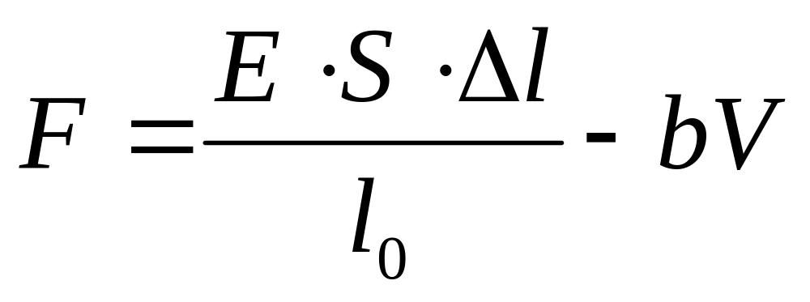
Model scalony - interakcje
Na każdy węzeł będący końcem łącza działa siła sprężystości pochodząca od tego łącza oraz siła tłumienia:
Jeżeli wydłużenie łącza przekracza pewną wartość to zostaje ono zerwane (znika)

Slide 14
Symulacja - iteracja:
Policz siły (F) działające na węzły mostu (siły sprężystości pochodzące od łącz) i pociągu (siła napędzająca pociąg)
Porusz węzłami w sposób wynikający z ich prędkości i przyspieszenia (a=F/m)
Popraw położenie węzłów uwzględniając wszelkie kolizje i narzucone względne położenie węzłów będących częścią pociągu

Slide 15
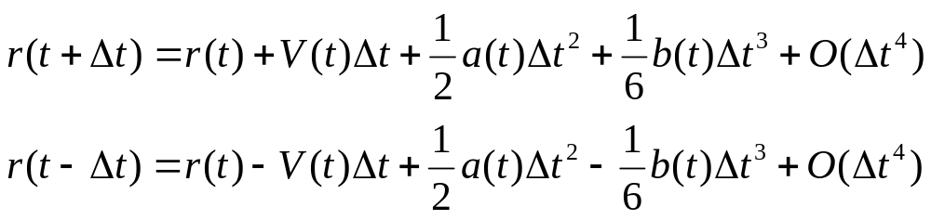
Symulacja – sposób różniczkowania
Porównując rozwinięcia funkcji położenia r(t) w szereg Taylora dla czasów t+Δt i t-Δt:
otrzymujemy algorytm Verlet:
którego błąd jest co najwyżej rzędu Δt⁴

Slide 16
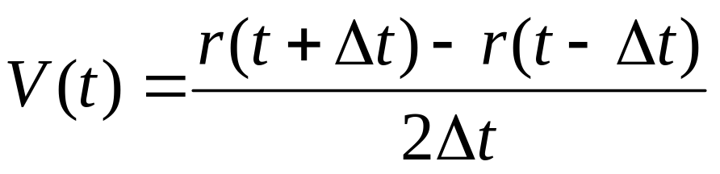
O algorytmie Verlet
Zalety:
Mały błąd w obliczaniu położenia: O(Δt⁴)
Mała ilość obliczeń (porównywalna do metody Eulera)
Wady:
Nie można zmienić Δt w czasie symulacji
Prędkość nie jest liczona w sposób jawny, można ją jednak obliczyć z błędem O(Δt²) stosując wzór:

Slide 17
Literatura:
Thomas Jakobsen (IO Interactive)
„Advanced Character Physics”
http://www.ioi.dk/Homepages/thomasj/publications/gdc2001.htm
Furio Ercolessi (University of Udine, Italy)
„A molecular dynamics primer”
http://www.fisica.uniud.it/~ercolessi/md/md/
Marta Skorko
„Fizyka” [PWN, Warszawa 1982]

